Slide 1

¿Quieres saber de qué va la computación cuántica? Primeros pasos con Qiskit de IBM
Javier Gómez Santos
Alimentatech
Data Alchemist

Slide 2
About Everis

Slide 3
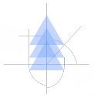

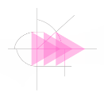
Group
Información corporativa
everis an NTT DATA Company es una consultora multinacional que ofrece soluciones de negocio, estrategia, transformación digital, desarrollo y mantenimiento de aplicaciones tecnológicas y outsourcing.
Más de
Operamos en
Facturación
17.000
15
816
profesionales
países
millones de euros
Argentina - Bélgica - Brasil - Chile - Colombia - EE.UU.- España - Holanda - Italia - Luxemburgo - Marruecos - México - Perú - Portugal - Reino Unido
Cierre a 31 de marzo de 2016 - Facturación grupo everis (millones de €)

Slide 4
Group
Información corporativa
NTT DATA es la 10ª compañía de servicios TIC en el mundo. Trabajamos con nuestros clientes generando innovación y ofreciendo la mejor calidad y precio. NTT DATA es parte de NTT GROUP.
80.000
10ª
Profesionales
Compañía en el sector IT
$ 13,5
Operamos
en más
40
Mil millones
de ingresos anuales
de países

Slide 5
Sobre mi

Slide 6

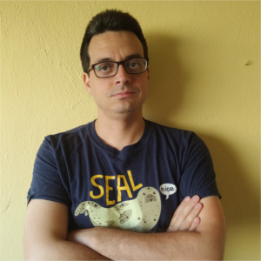
Sobre mi
Javier Gómez Santos
Actualmente:
Big Data Architect @ Everis
Profesor asociado @ UCM
Presidente de la asociación Codernauts
Colaborador @ Pronoide
En el pasado:
Formador técnico @ Pronoide
Investigador @ UCM
Backend developer @ Santander, CECA, Orange
Advertencia:
Soy informático, no físico

Slide 7
Preparando el entorno

Slide 8

Preparando el entorno
Si queremos trabajar en local:
Instalar Anaconda desde https://www.anaconda.com/distribution/#download-section
Ejecutar Anaconda Prompt
Cread un entorno virtual como el mostrado en el ejemplo, y activarlo
Instalar los siguientes paquetes:
Crear un nuevo directorio y desde él ejecutar jupyter
conda create -n qiskit.0.11 python=3.6
activate qiskit.0.11
pip install qiskit ipython matplotlib
conda install nb_conda
conda install jupyter
conda install ipykernel
cd qiskit_workspace
jupyter notebook

Slide 9
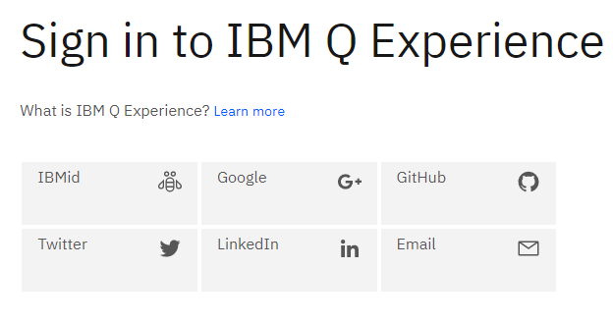

Preparando el entorno
Si queremos trabajar en la nube:
Vamos a la web https://quantum-computing.ibm.com/
Nos damos de alta eligiendo el método que prefiramos:

Slide 10
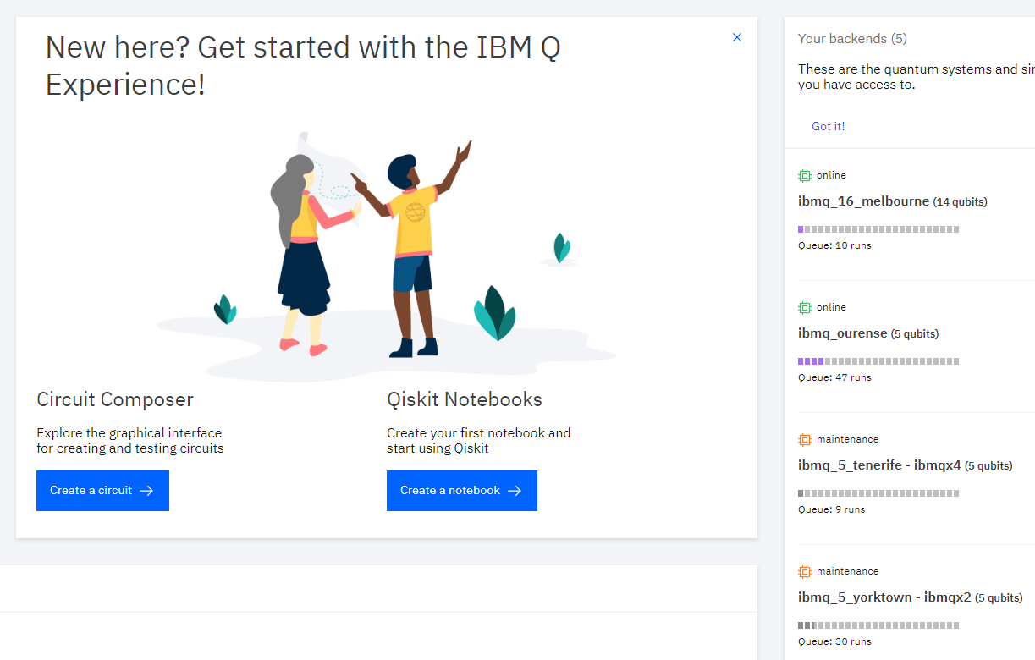
Preparando el entorno
Si queremos trabajar en la nube:
Elegimos “Create a notebook” (aunque si queries usar el IDE visual, también podéis)

Slide 11
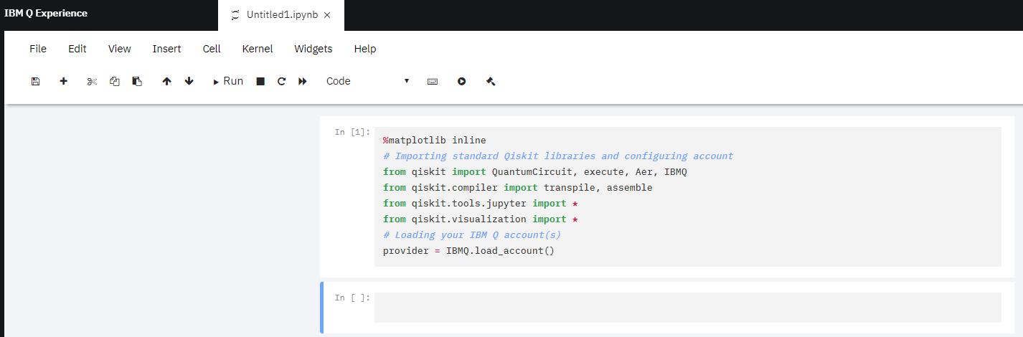
Preparando el entorno
Si queremos trabajar en la nube:

Slide 12
Nuestro primer circuito

Slide 13

Nuestro primer circuito
Vamos a crear nuestro primer circuito con Qiskit
from qiskit import QuantumCircuit, ClassicalRegister, QuantumRegister
from qiskit import execute
%config IPCompleter.greedy=True
%matplotlib inline
qr = QuantumRegister(1)
cr = ClassicalRegister(1)
circ = QuantumCircuit(qr, cr)
circ.x(qr[0])
circ.measure(qr, cr)
circ.draw(output='mpl')

Slide 14
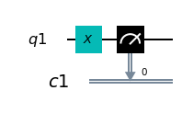

Nuestro primer circuito
Vamos a crear nuestro primer circuito con Qiskit

Slide 15
Nuestro primer circuito
Vamos a crear nuestro primer circuito con Qiskit
from qiskit import BasicAer
backend_sim = BasicAer.get_backend('qasm_simulator')
job_sim = execute(circ, backend_sim, shots=100)
result_sim = job_sim.result()
counts = result_sim.get_counts(circ)
print(counts)
from qiskit.tools.visualization import plot_histogram
plot_histogram(counts)

Slide 16
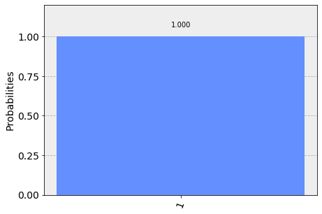

Nuestro primer circuito
Vamos a crear nuestro primer circuito con Qiskit
¿Es esto lo que esperábamos? ¿Qué ha pasado aquí?

Slide 17
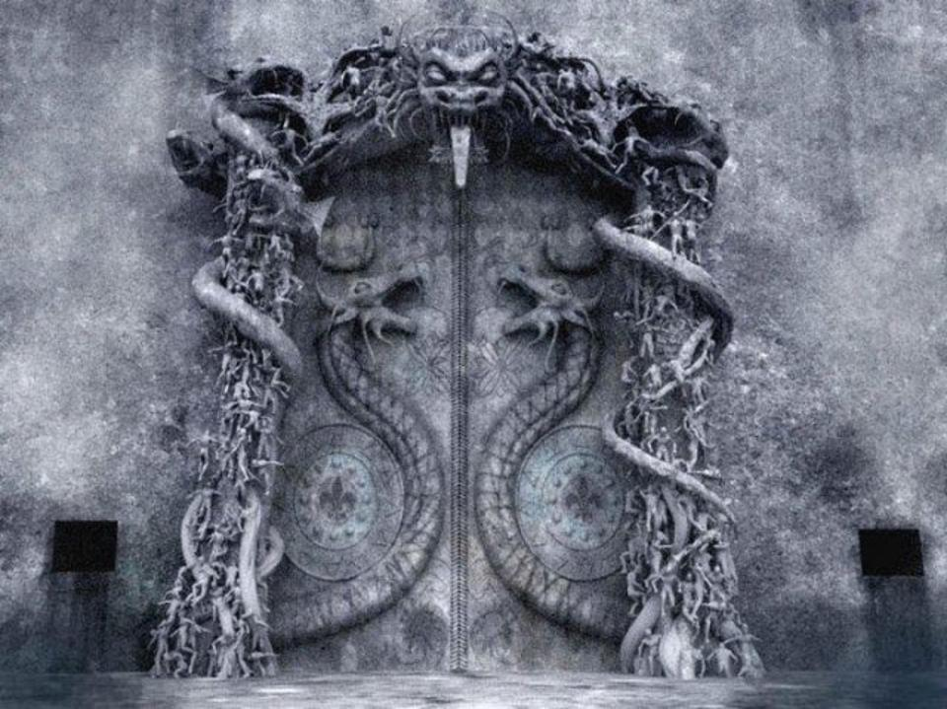
Nuestro primer circuito
Superposición
La puerta de Hadamard

Slide 18
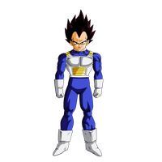
Nuestro primer circuito
La puerta de Hadamard
from qiskit import QuantumCircuit, ClassicalRegister, QuantumRegister
from qiskit import execute
%config IPCompleter.greedy=True
%matplotlib inline
qr = QuantumRegister(1)
cr = ClassicalRegister(1)
circ = QuantumCircuit(qr, cr)
circ.h(qr[0])
circ.measure(qr, cr)
circ.draw(output='mpl')

Slide 19

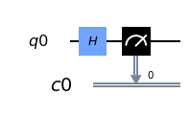
Nuestro primer circuito
La puerta de Hadamard

Slide 20
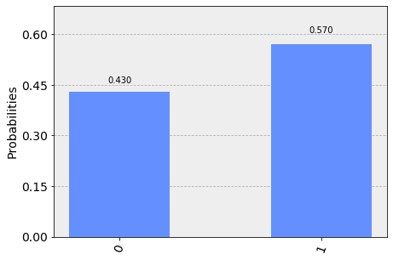

Nuestro primer circuito
La puerta de Hadamard
¿Ahora?. Ahora si, ahora ya tenemos un cúbit en estado de superposición.

Slide 21
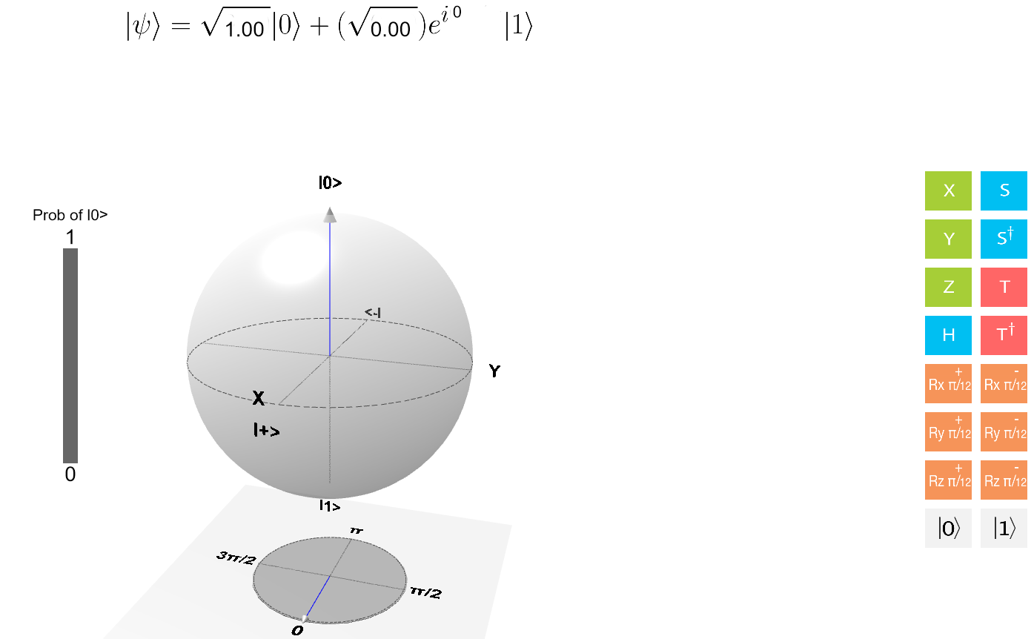
Nuestro primer circuito
Vale, vamos a entender esto un poco: La esfera de bloch
https://javafxpert.github.io/grok-bloch/

Slide 22
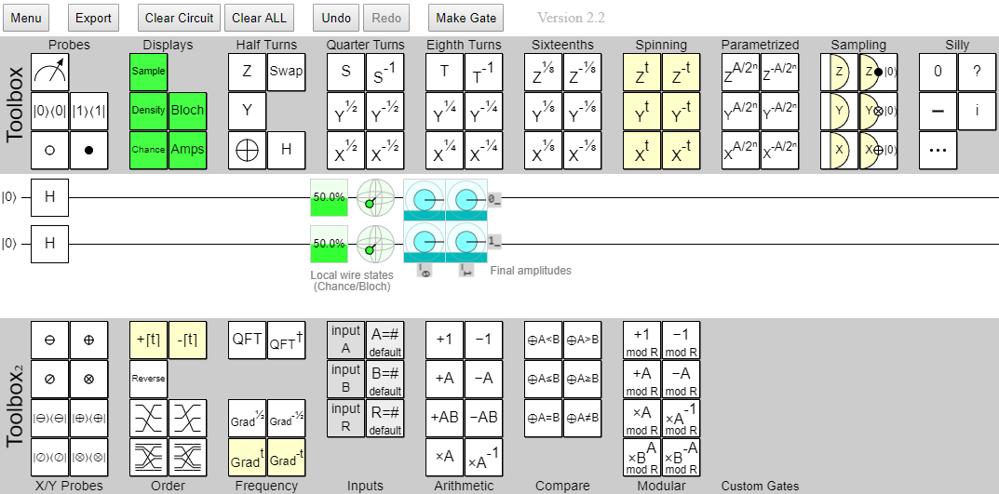
Nuestro primer circuito
El simulador Quirk
https://algassert.com/quirk

Slide 23
Let’s do the math

Slide 24

Let’s do the math
¿Qué necesitamos para entender cómo funciona?
Para entender cómo funciona la computación cuántica, hay ciertos conceptos que debemos conocer
El código binario (o dividir la información en bits)
Conocer las puertas lógicas básicas de la computación clásica
Multiplicar matrices
Producto tensorial
Conocer los números complejos

Slide 25
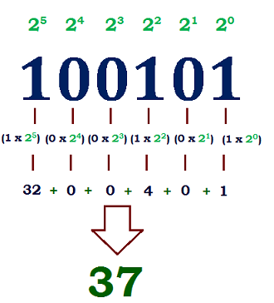
Let’s do the math
Código binario
Todo lo que haremos cuando realicemos programación cuántica será a nivel de cúbits, es decir, el equivalente a cuando diseñábamos circuitos con puertas lógicas. Por ello es importante saber trabajar a dicho nivel

Slide 26
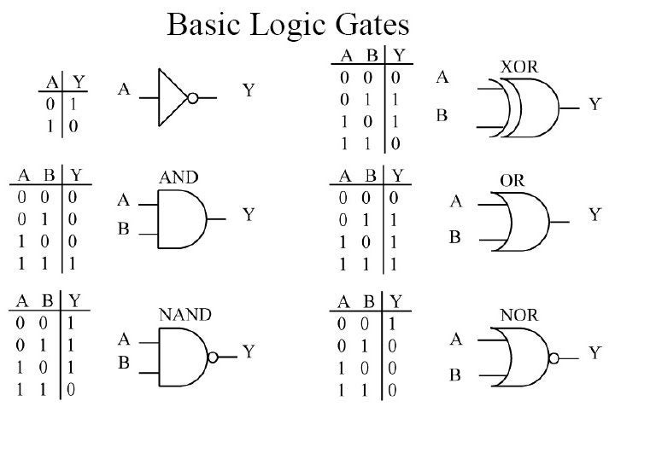
Let’s do the math
Puertas lógicas básicas

Slide 27
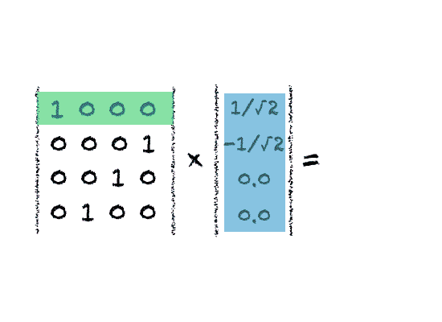
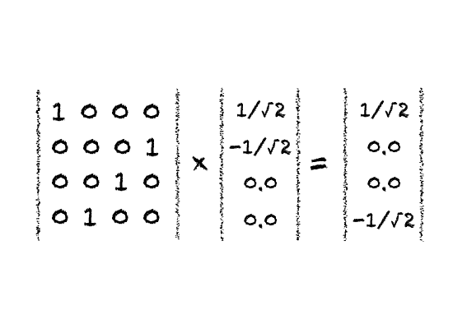
Let’s do the math
Multiplicar matrices

Slide 28
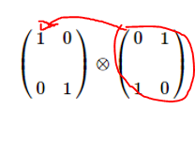
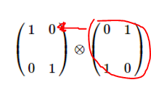

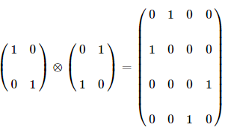
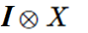
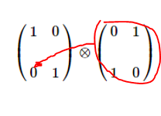
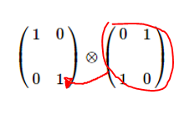
Let’s do the math
Producto tensorial
Un circuito de 2 cúbits, al que aplicamos Z al primero y X al segundo

Slide 29
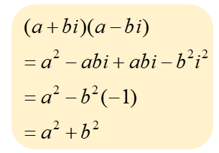
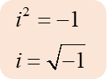
Let’s do the math
Números complejos
Se tratan como un polinomio, tienen parte real y parte imaginaria
La parte imaginaria vale √-1

Slide 30
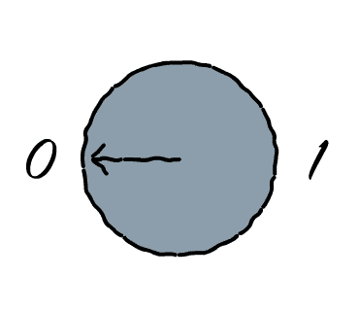


Let’s do the math
Los cúbits y los estados cuánticos
Un bit clásico puede prepararse en uno de dos estados 0 o 1. Al leerse, se obtendrá, con toda seguridad, el valor en el que se ha preparado

Slide 31
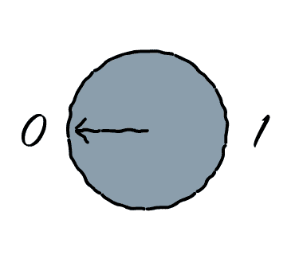

Let’s do the math
Los cúbits y los estados cuánticos
Un cúbit puede prepararse de muchas maneras, de forma que podemos controlar la probabilidad de que al leerse obtengamos 0 o 1.

Slide 32

Let’s do the math
Los cúbits y los estados cuánticos
Por ejemplo para que haya el doble de probabilidad de leer 0, que de leer 1.

Slide 33
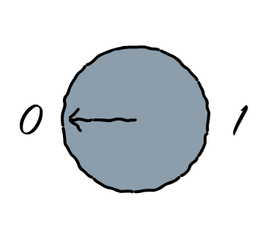

Let’s do the math
Los cúbits y los estados cuánticos
Para poner un cúbit en superposición, al 50%, utilizamos la puerta de Hadamard.

Slide 34
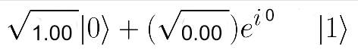
Let’s do the math
Los cúbits y los estados cuánticos
Los estados cuánticos se representan como “probabilidades” (en realidad las llamamos amplitudes. Sus cuadrados son las posibilidades) de que dicho estado sea el resultado del circuito cuántico.
Estas probabilidades, en total, deben sumar 1 (es normal realizar una normalización de los datos para que esto se cumpla)
De esta forma, un cúbit (que tiene sólo dos estados) se representa como los valores cuyo cuadrado indica las posibilidades de valer 0 o 1. Es muy importante que sean sus “cuadrados”, porque eso hace que 1 y -1 valgan lo mismo a nivel físico, pero no durante el cálculo del estado final.

Slide 35

Let’s do the math
Los cúbits y los estados cuánticos
¿Cómo calculamos un estado compuesto?
Fácil, temenos dos cúbits, el estado |00⟩ es el resultado de multiplicar la fase 0 de cada cúbit, el estado |01⟩ es el resultado de multiplicar la fase 0 de q1 y la fase 1 del q0, y así.
Esto nos da una nueva matriz de 4 estados, |00⟩, |01⟩, |10⟩ y |11⟩

Slide 36
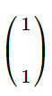
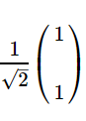
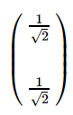


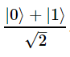
Let’s do the math
Los cúbits y los estados cuánticos
De la misma forma, un estado cuántico (formado por más de un cúbit) representa las “probabilidades” de que ese estado sea el resultado del circuito.
Al igual que antes, ese valor debe ser elevado al cuadrado para obtener la probabilidad final, y la suma de todas las probabilidades deben dar 1 (Regla de Born)
Ejemplo de normalización de la regla de Born:
= 1²+ 1²= 2 = = ½ + ½ = 1
0 |00⟩ + 0.5 |01⟩ + 0.25|10⟩ + 0.25 |11⟩
Es como sumar estados
Normalizamos

Slide 37
Let’s do the math
bra-ket notation
Te habrás fijado en que cuando escribimos un cúbit, no ponemos 0 o 1, si no |0⟩ o |1⟩. Esto es debido a que es un vector
En ocasiones te encontrarás con una notación similar, ⟨0| o ⟨1|.
En la notación bra-ket llamamos bra a la parte izquierda, es decir ⟨0| y ket a la parte derecha, es decir |0⟩.
Como para multiplicar matrices las columnas de la primera deben ser igual a las filas de la segunda, usamos dicha notación para indicar cómo pintamos dicha matriz.
Esta es la notación básica de un cúbit a|0⟩ + b|1⟩, siendo a y b los valores cuyo cuadrado expresaba la posibilidad de obtener un 0 y un 1 respectivamente. Esto puede ser representado como una matriz de 2 elementos, a y b. Tanto horizontalmente como verticalmente.
a
b
a b

Slide 38

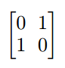

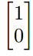
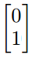
Let’s do the math
Puertas cuánticas
Son matrices que multiplican los estados. Nada más
Puerta Not (Pauli X):
Intercambia los estados |0⟩ y |1⟩
X|0⟩=|1⟩
X|1⟩=|0⟩

Slide 39

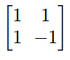
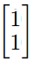
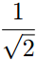
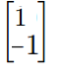
Let’s do the math
Puertas cuánticas
Son matrices que multiplican los estados. Nada más
Puerta de Hadamard:
Intercambia los estados |0⟩ y |1⟩ a |+⟩ y |−⟩
Cuidado, la suma de los cuadrados de estas amplitudes no da 1, da 2
Para evitar esto, se aplica la “normalización” en este caso es multiplicar por , cuyo cuadrado da ½.
De esta forma la suma sigue dando 1.

Slide 40

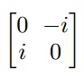

Let’s do the math
Puertas cuánticas
Son matrices que multiplican los estados. Nada más
Puerta Pauli Y:
Cambia la amplitud de los estados |0⟩ y |1⟩, parece similar a X, pero la fase adicional la hace útil en ciertas situaciones.

Slide 41

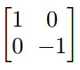
Let’s do the math
Puertas cuánticas
Son matrices que multiplican los estados. Nada más
Puerta Pauli Z:
Deja la amplitud |0⟩ sin cambios, pero multiplica la amplitude de |1⟩ por -1.

Slide 42


Let’s do the math
Puertas cuánticas
Son matrices que multiplican los estados. Nada más
Puerta S:
Deja la amplitud |0⟩ sin cambios, pero multiplica la amplitude de |1⟩ por i.

Slide 43



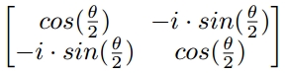
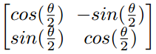
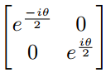
Let’s do the math
Puertas cuánticas
Son matrices que multiplican los estados. Nada más
Puerta de rotación Rx(θ), Ry(θ), Rz(θ):
Rotan la esfera sobre el eje indicado

Slide 44
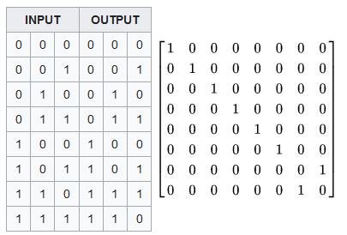
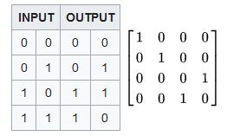
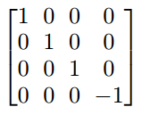
Let’s do the math
Puertas cuánticas
Son matrices que multiplican los estados. Nada más
Puerta de control, Cx, Toffoli, Cz, CCz:
Las veremos más delante, porque aplican entrelazamiento cuántico
Cx Toffoli (CCx) Cz

Slide 45
¿Cómo es esto en verdad?

Slide 46
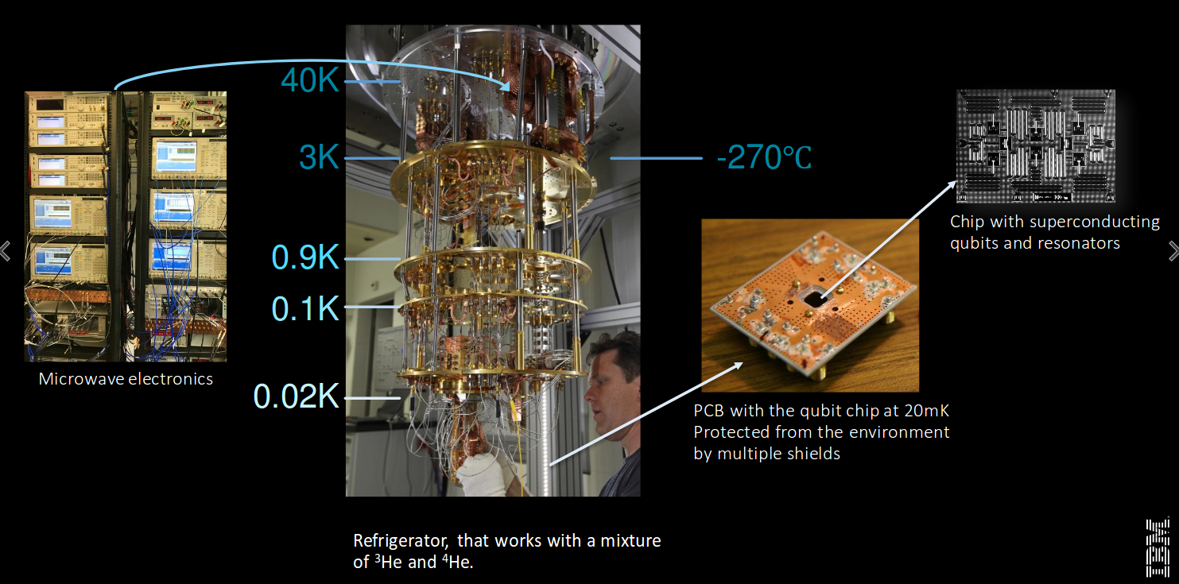
Show it to me
El procesador cuántico al completo

Slide 47


Show it to me
El procesador cuántico
No sigue una arquitectura Von Neumann, los cúbits son memoria y ALU a la vez

Slide 48
Entrelazamiento cuántico

Slide 49

Entrelazamiento Cuántico
El gato de Schrödinger
El famoso gato de Schrödinger es una analogía adecuada para entender el estado de superposición de un cúbit.

Slide 50

Entrelazamiento Cuántico
El gato amigo del gato
¿Qué pasa si hay una caja con el famoso gato, dentro de otra caja mayor con un gato que puede ver el resultado?

Slide 51

Entrelazamiento Cuántico
El gato amigo del gato
Imaginemos por un momento que el gato observador abre la caja donde está el gato de Schrödinger, vivo o muerto, y vuelve a cerrarla.
Imaginemos que el gato, se pone triste al ver a su compañero fallecido, o contento, si ve que está vivo.
Cuando abrimos la caja grande, y vemos al gato observador (pero no vemos el contenido de la caja pequeña), podemos deducir si el gato estaba vivo o muerto, en función de si el observador está triste o contento.
Esto, es el entrelazamiento cuántico. Hacer que el estado de un cúbit, afecte a otro cúbit

Slide 52


Let’s do the math
Fases globales y fases relativas
Fíjate en este ejemplo:
= 1² + 0² = 1 = (-1)² + 0² = 1
Esto es un cambio de fase global, multiplicar todo por -1, y son equivalentes a nivel físico

Slide 53





Let’s do the math
Fases globales y fases relativas
Ahora, mira este
= ${\left(\frac{1}{\sqrt{2}}\right)}^{2}+{\left(\frac{1}{\sqrt{2}}\right)}^{2}$ = ½ + ½ = 1 = ${\left(\frac{1}{\sqrt{2}}\right)}^{2}+{\left(\frac{−1}{\sqrt{2}}\right)}^{2}$ = ½ + ½ = 1
Como ves, en este ejemplo, estadísticamente ambos estados tienen la misma probabilidad, pero se comportan distinto. Esto es un cambio de fase relativa

Slide 54

Let’s do the math
Fases globales y fases relativas
El cambio de fase no se puede observar en el histograma de probabilidad...
...pero sí en el histograma de amplitudes.

Slide 55


Let’s do the math
Fases globales y fases relativas
Gracias al cambio de signo, podemos combinar (sumar/restar) columnas del histograma de forma que algunas posibilidades se anulen y otras se refuercen.
Este efecto lo llamamos interferencia

Slide 56



Let’s do the math
Pero, gracias a esto ¡¡¡podemos restar probabilidades!!!!

Slide 57

Let’s do the math
Fases globales y fases relativas

Slide 58

Entrelazamiento Cuántico
Un ejemplo con código
qr = QuantumRegister(2)
cr = ClassicalRegister(2)
circ = QuantumCircuit(qr, cr)
circ.h([0])
circ.cx(qr[0], qr[1])
circ.measure(qr, cr)
circ.draw(output='mpl')

Slide 59


Entrelazamiento Cuántico
Ahora que ya conocemos las mates, usemos https://algassert.com/quirk

Slide 60

Entrelazamiento Cuántico
De la misma forma podemos usar Cz o CCx

Slide 61
Teleportación cuántica: Copiar estado de un cúbit a otro
Entrelazamiento Cuántico
from qiskit import QuantumCircuit, ClassicalRegister, QuantumRegister
from qiskit import execute, Aer
%config IPCompleter.greedy=True
%matplotlib inline
circuit = QuantumCircuit(3,3)
circuit.x(0)
circuit.barrier()
circuit.h(1)
circuit.cx(1,2)
circuit.barrier()
circuit.cx(0,1)
circuit.h(0)
circuit.barrier()
circuit.measure([0, 1], [0, 1])
circuit.barrier()
circuit.cx(1, 2)
circuit.cz(0, 2)
circuit.measure([2], [2])
circuit.draw(output='mpl')

Slide 62
Un poco más allá

Slide 63


Teleportación cuántica: Copiar estado de un cúbit a otro
Entrelazamiento Cuántico

Slide 64

El algoritmo de Bernstein-Vazirani
Permite averiguar palabras de una sola pasada

Slide 65


El algoritmo de Grover
Permite obtener un elemento concreto

Slide 66
Dejemos las simulaciones

Slide 67

For real!
Obtengamos nuestro token de acceso
Vamos a My account y damos a Copy token

Slide 68
For real!
Conectemos con IBM
import qiskit
from qiskit import IBMQ
IBMQ.save_account('TU_CLAVE')
provider = IBMQ.load_account()

Slide 69

For real!
Consultamos los backends disponibles
print("Available backends:")
backends = provider.backends()
print(backends)

Slide 70
For real!
O filtramos por nuestras necesidades
large_enough_devices = provider.backends(\
filters=lambda x: x.configuration().n_qubits > 3 \
and not x.configuration().simulator)
print(large_enough_devices)

Slide 71

For real!
Y cogemos el menos ocupado que cumpla nuestras necesidades
from qiskit.providers.ibmq import least_busy
backend = least_busy(large_enough_devices)
print("The best backend is " + backend.name())

Slide 72
For real!
Hacemos un pequeño ejemplo para probar
import numpy as np
import math as m
import scipy as sci
from qiskit import ClassicalRegister, QuantumRegister, QuantumCircuit, execute, Aer
q = QuantumRegister(2)
c = ClassicalRegister(2)
circuito = QuantumCircuit(q,c)
circuito.x(q[0])
circuito.h(q[1])
circuito.measure(q,c)

Slide 73
For real!
Y lo lanzamos, esperando el resultado de forma activa
from qiskit.tools.monitor import job_monitor
shots = 1024
max_credits = 3
job_exp = execute(circuito, backend, shots=shots, max_credits=max_credits)
job_monitor(job_exp)
result_exp = job_exp.result()

Slide 74
For real!
O bien obtenemos su ID, y lo recuperamos más tarde
from qiskit.tools.monitor import job_monitor
shots = 1024
max_credits = 3
job_exp = execute(circuito, backend, shots=shots, max_credits=max_credits)
jobID = job_exp.job_id()
print('JOB ID: {}'.format(jobID)) #en lugar de job_monitor
job_get = backend.retrieve_job(jobID)
result_exp = job_get.result()

Slide 75

For real!
La cruda realidad: Los errores

Slide 76


For real!
La cruda realidad: Los errores

Slide 77


For real!
Resultados del Algoritmo Grover: Simulados VS Obtenidos
http://www.diva-portal.org/smash/get/diva2:1214481/FULLTEXT01.pdf

Slide 78

For real!

Slide 79






FIN
Gracias por venir
¿Quieres saber de qué va la computación cuántica? Primeros pasos con Qiskit
Javier Gómez Santos
https://www.linkedin.com/in/javier-g%C3%B3mez-santos-7b182939/
javier.gomez.santos@ucm.es
@Javi_Pronoide
https://github.com/gatchan00

Slide 80

Referencias:
Salvador de la Puente: http://delapuente.github.io/presentations/
JavaFX Expert: https://github.com/JavaFXpert
Abraham Asfaw: https://community.qiskit.org/textbook/
Vera Blomkvist & Philip Strömberg: http://www.diva-portal.org/smash/get/diva2:1214481/FULLTEXT01.pdf

